Slide 1
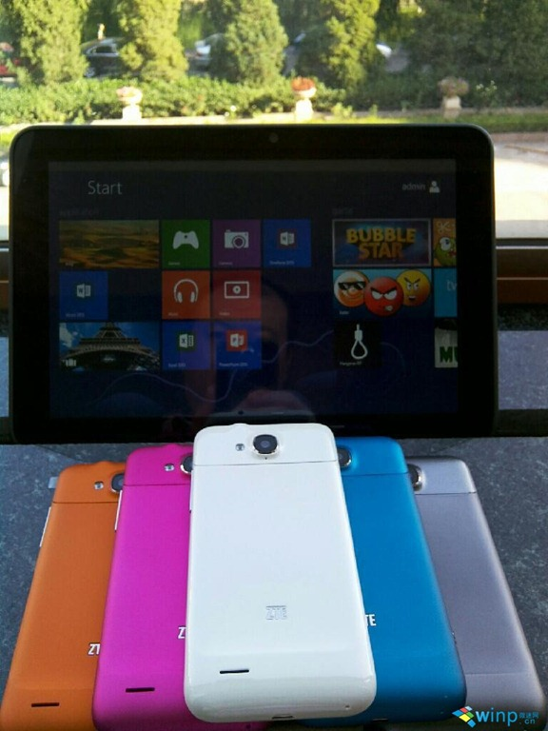
Introducción a W(P)8
Javier Suárez Ruiz
@jsuarezruiz

Slide 2
Índice
¿Qué vamos a ver?
Windows Phone
Windows Store
Preguntas y Respuestas

Slide 3
Microsoft Design Language
¿Qué es el estilo Microsoft Design Language?
Metro Microsoft Design Language
1. Swiss Style Estilo Tipográfico Internacional
2. Escuela Bauhaus Simplicidad y Minimalismo
3. Kinetic Typography Movimiento
Microsoft Design Language plantea las bases fijadas por Microsoft de la nueva experiencia de usuario y está basada en 3 principios:
Lenguaje de diseño moderno y limpio.
Rápido y en movimiento.
Basado en contenido y tipografía.

Slide 4
1
Windows Phone

Slide 5
Windows Phone
Plataforma de Aplicaciones
¿Qué se necesita para desarrollar?
Registro como desarrollador
Publicar Aplicaciones
Windows Phone 8

Slide 6
Windows Phone. Un poco de historia.
Primer Vistazo
Feb, 2010 (MWC)
1
Lanzamiento
Oct, 2010 (Europa)
3
Relación con Nokia
Feb, 2011
5
No-Do Actualización
Mar, 2011
7
Mango Actualización
Jul, 2011
9
WINDOWS
PHONE 8
Mostrado
Junio, 2012
11
SDK
Abr, 2010
(MIX 10)
2
Lanzamiento
Nov, 2010 (America)
4
No-Do & Mango
Revelado
Feb, 2011(MWC)
6
Mango Mostrado
Abr, 2011(MIX)
8
Tango
Actualización
2012 Q1
10

Slide 7
Windows Phone API
Windows Phone 8
Windows Phone 7.x
.NET
Direct3D, XAudio2, MF, WASAPI, WIN32, COM
Windows Phone Runtime
C#, VB
C++
C#, VB, C++

Slide 8
Framework de desarrollo.
XAML
C / C++
C# / VB.NET
WinPRT (Windows Phone RunTime)
Comm. & Data
Graphics & Media
Devices & Printing
Application Model
Windows Core Services

Slide 9
¿Qué necesita para desarrollar?
Herramientas de desarrollo. Windows Phone Developer Tools.
Herramientas principales:
Visual Studio 2012. Nuevas herramientas como el editor de manifiesto o el Dashboard.
Microsoft Blend. Pensado para facilitar la tarea a diseñadores. Exclusivo para XAML.
Emuladores. Contamos con cuatro emuladores para Windows Phone 8. Máquinas virtuales en HyperV (SLAT).

Slide 10
¿Qué necesito para desarrollar?
Visual Studio Express
Visual Studio
IDE (se puede programar tanto en C# como en VB).

Slide 11
¿Qué necesito para desarrollar?
Blend Express
Blend
Para el diseño de aplicaciones Windows Phone.
Características:
Plantillas predefinidas.
Behaviors.
Visual State Manager.
Datos en tiempo de diseño.

Slide 12
¿Qué necesito para depurar?
¿Qué necesita para desarrollar?
Emulador
El Emulador
¿No tenéis un Windows Phone? tranquilos, podéis realizar pruebas y ver tu aplicación en funcionamiento gracias al emulador.
Caracterísiticas:
Herramienta para probar el posicionamiento GPS.
Herramienta para simular el uso del acelerómetro.
Herramienta que nos permite tomar capturas de la aplicación.

Slide 13
Nuevas plantillas
Plantillas Windows Phone 8
Nuevas Plantillas
Plantillas ya existentes actualizadas. Añadido soporte a localización.
HTML5.

Slide 14
Nuevas herramientas
Simulation Dashboard
Nuevas herramientas
Simulation Dashboard. Nueva herramienta que nos permitirá probar aquellos casos que hasta ahora nos eran imposibles (bloqueo de pantalla, problemas de conexión, etc.).

Slide 15
Resoluciones
WXGA
720p
768x1280
720x1280
WVGA 480x800

Slide 16
Emuladores(si en plural)
Emulador Windows Phone 8
Nuevos emuladores
Cuatro emuladores para Windows Phone 8
WVGA (480x800) 512MB RAM
WVGA (480x800) 1GB RAM
WXGA (768x1280) 1GB RAM
720P (720x1280) 1GB RAM
1080P
Máquinas virtuales de HyperV
Requisitos:
Win8 x64 Pro o superior
Procesador con soporte SLAT

Slide 17

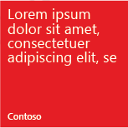
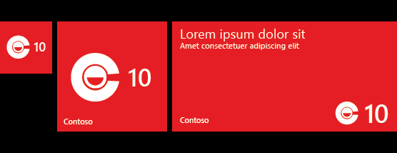
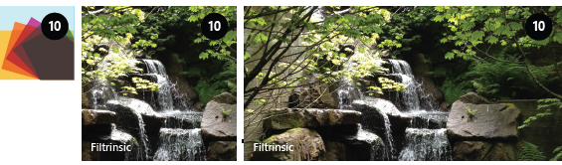
Nuevos Tiles. Tamaños y plantillas.
En Windows Phone 8 contamos con tres nuevas plantillas:
Flip – Gira entre una cara frontal y una posterior(similar al Tile de WP 7.1)
Iconic – Principios diseño interfaz Windows Phone.
Cycle – Va “cíclicamente” cambiando hasta 9 imágenes.

Slide 18
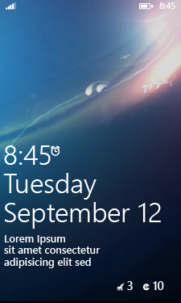
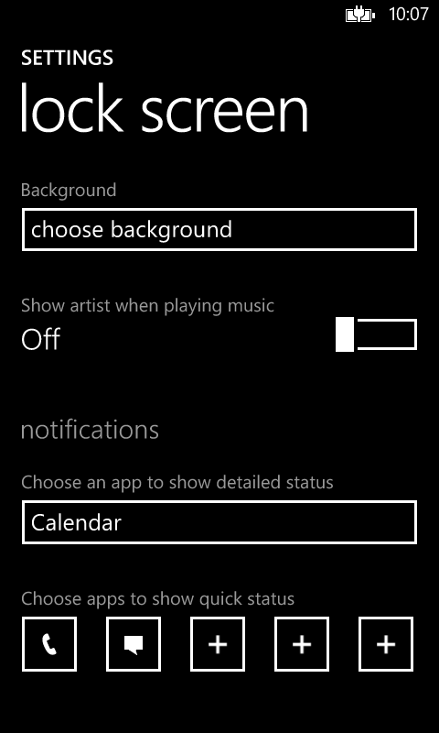
Lock Screen en Windows Phone 8
Podemos registrar nuestras aplicaciones como proveedor de información para la pantalla de Bloqueo:
El usuario puede elegir tu aplicación para mostrar información detallada en la pantalla de bloqueo.
Puede seleccionar tu aplicación para ser una de las 5 que muestren información (icono y contadores).
Además, el usuario puede elegir tu aplicación para ser proveedor de imágenes de la pantalla de bloqueo.

Slide 19

Internet Explorer 10
Aceleración por Hardware.
Pensado para lo táctil.
Mayor compatibilidad.

Slide 20
Ah, se me olvidaba, más rápido!

Slide 21
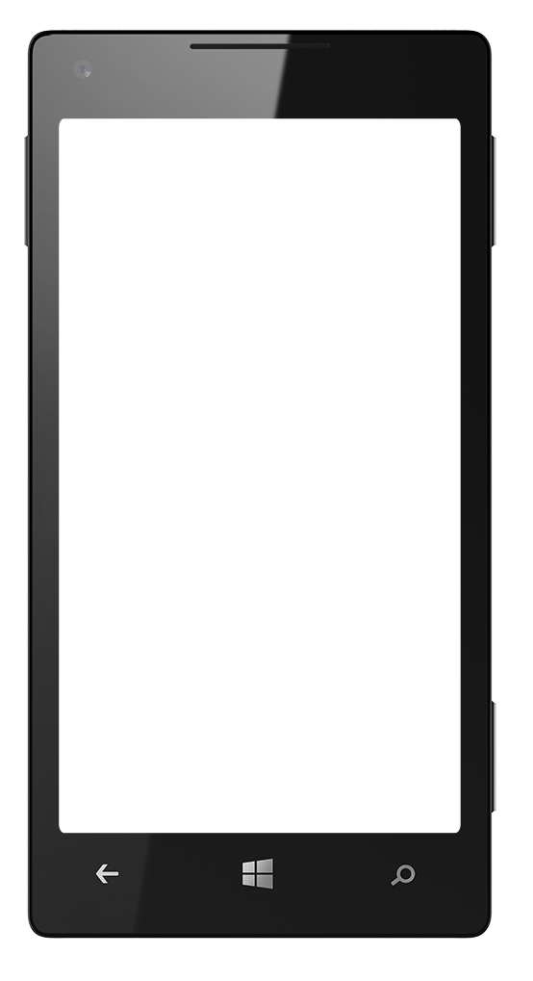
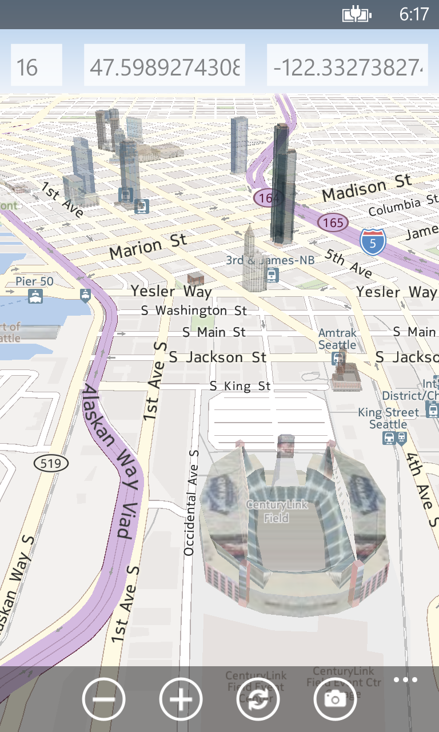
Mapas
Mapas de Nokia 110 países , mapas vectoriales, puntos de referencia en 3D, nuevos modos (satélite, híbrida o terreno).
Mapas sin conexión Descargables por el usuario, MapsDownloader tasks para desarrolladores.
Control Mapas Superposición de elementos, rotaciones, inclinaciones, etc.
Rutas Se puede mostrar fácilmente rutas vía Map Services.

Slide 22
Mapas
Contamos con cuatro nuevos lanzadores. Nos permiten obtener posiciones, direcciones, trabajar sin conexión, etc.
MapsDirectionsTask
MapsTask
MapDownloaderTask
MapUpdaterTask

Slide 23
Mapas. La nueva API.
Windows Phone Toolkit
MapsUserControl
PushPin
ToGeoCoordinate
ID_CAP_MAP y ID_CAP_LOCATION
Developer Token asignado a traves del Windows Phone Developer Center
Control Mapas &
APIs
.Net
Map Toolkit

Slide 24
Tracking en Background
App manifest:
<BackgroundExecution>
<Execution<defaultTask Name="_default" NavigationPage="MainPage.xaml" >
Type Name="LocationTracking" />
</BackgroundExecution >
</defaultTask>
Permite ejecución en background.
Cambios de localización.
Nuevos eventos: Obscured / Unobscured

Slide 25
Reconocimiento de voz
Contamos con las siguientes APIs de reconocimiento de voz (Windows.Phone.Speech):
Texto to Speech. Es decir, sintetizar texto en voz. Utilizamos SpeechSynthesizer.
Speech to Text. Lo contrario a lo anterior, voz a texto. Utilizamos SpeechRecognizerUI.
Voice Commands. Comandos de voz. Utilizamos InstallCommandSetsFromFileAsync.

Slide 26
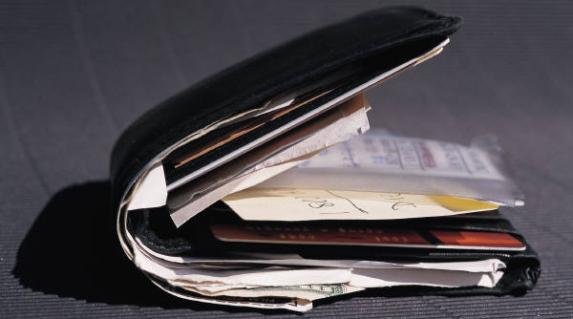

Slide 27
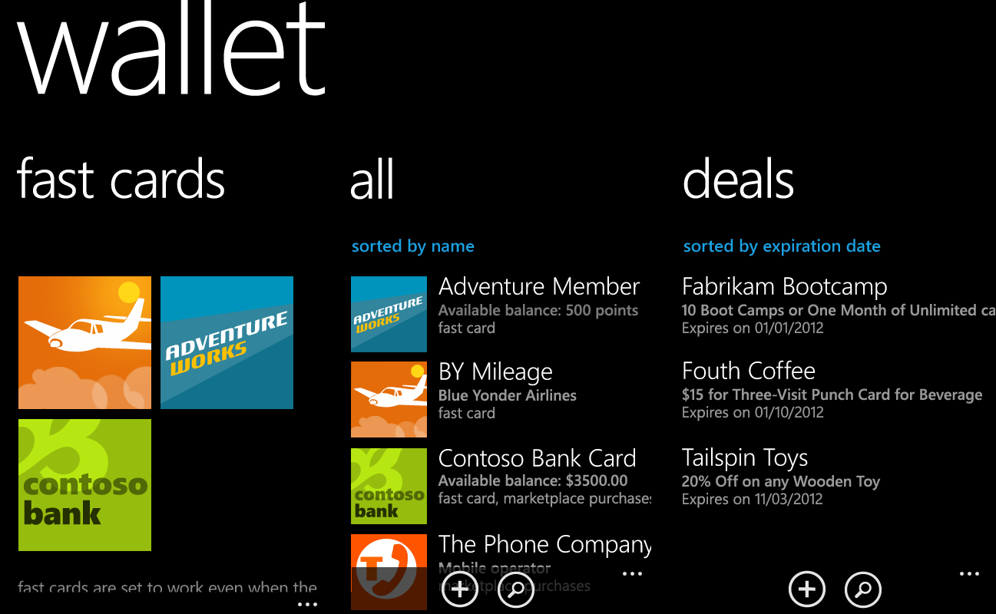

Slide 28
Wallet != NFC
Wallet
NFC
Cards & Deals
Apps
Store
Tap to Pay
Tap to Share
Tap to Pair
Tag Reading
“Secure”
“Proximity”

Slide 29
Object Model
WalletItem
WalletTransactionItemBase
PaymentInstrument ID_CAP_WALLET_PAYMENTINSTRUMENTS ID_CAP_WALLET
WalletTransactionItem ID_CAP_WALLET
Deal
ID_CAP_WALLET

Slide 30
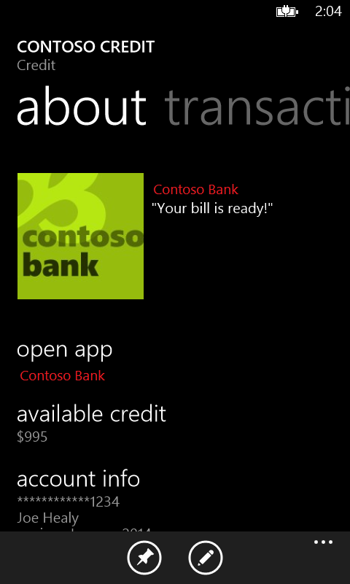
PaymentInstrument ID_CAP_WALLET_PAYMENTINSTRUMENTS ID_CAP_WALLET
Usado para tarjetas de crédito / débito Cualquiera puede desarrollar. Necesita siempre la confirmación del usuario.

Slide 31
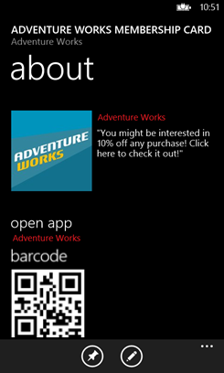
WalletTransactionItem ID_CAP_WALLET
Usado para memberships,, tickets, entradas, etc.

Slide 32
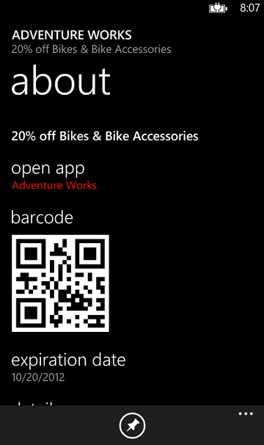
Deal ID_CAP_WALLET
Permite a los usuarios guardar los cupones u ofertas de prepago en el Monedero.

Slide 33
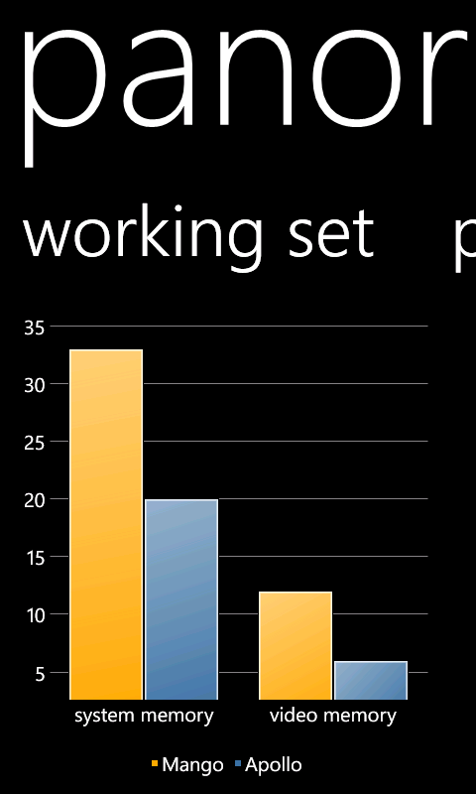
Mejoras en los controles
Mejora de rendimiento en el control ProgressBar.
Panorama, Pivot & LongListSelector todos en ROM
Se ha reducido considerablemente el uso de memoria del control Panorama.

Slide 34
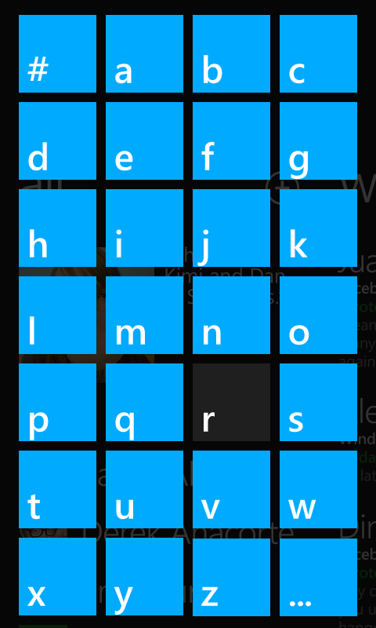
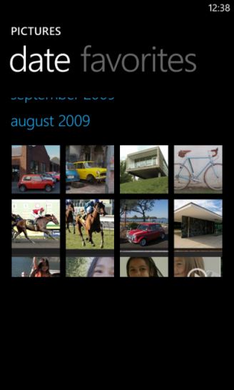
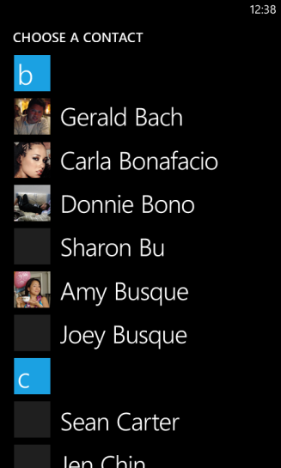
LongListSelector
JumpList
Grid View
Sticky Headers

Slide 35
LongListSelector
Detalles:
La agrupación requiere un IList de un IList .
Cuenta con UI virtualization.
La propiedad IsGroupingEnabled es de las más importantes.

Slide 36
Demo
Hola Windows Phone 8. ¿Tenéis hambre?.

Slide 37































¿Te parece poco?. Hay más.
Juegos
Controles
Herramientas
Web API

Slide 38
Hablamos de Oportunidades Windows Phone Developer Annual Report
Q3-2011
Q3-2012
%
Comunidad
54,000
171,000
+ 220%
Apps
29,000
120,000
+ 310%
Descargas/Usuarios
40.4
53.2
+ 31%
Stores
34
191
+ 460%

Slide 39
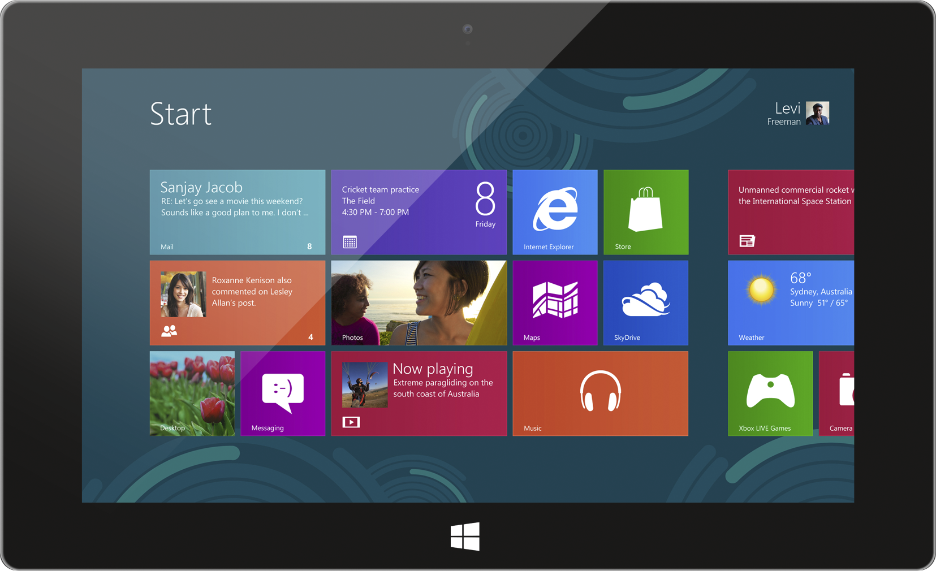
8
Windows 8

Slide 40
¿Qué vamos a ver?
Windows 8
Aplicaciones Windows Store
Desarrollo en Windows 8
Windows Store

Slide 41


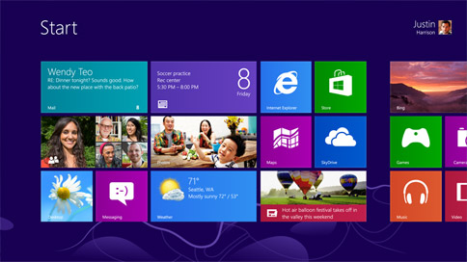
Windows 8

Slide 42
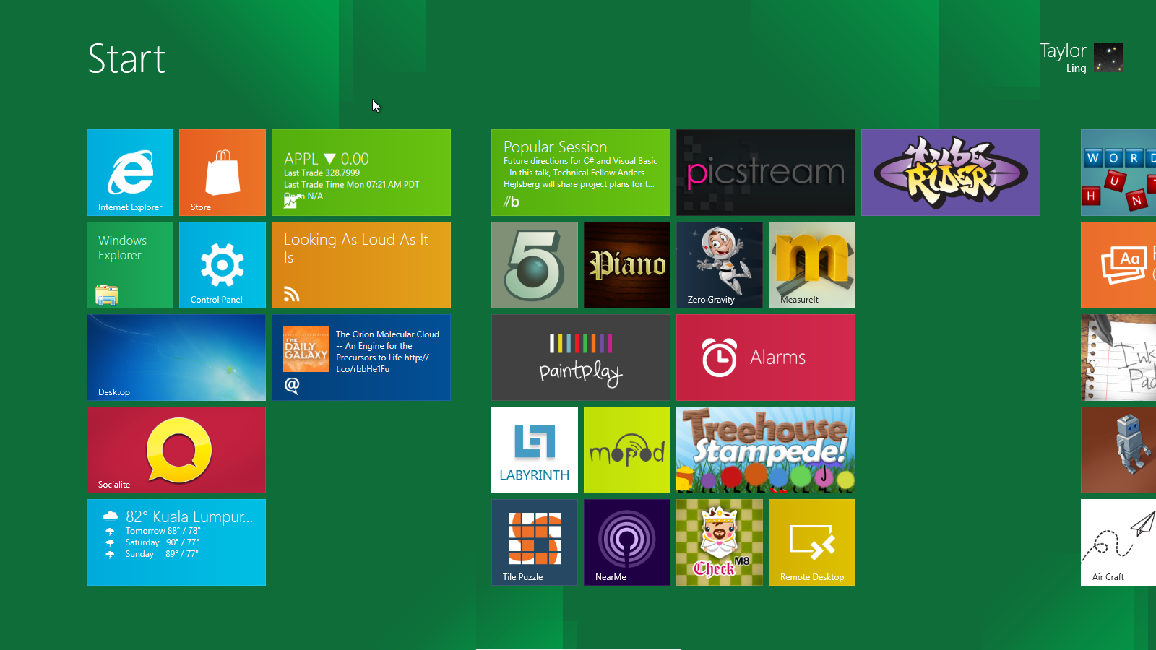
Windows ha sido reimaginado,
las aplicaciones también.

Slide 43

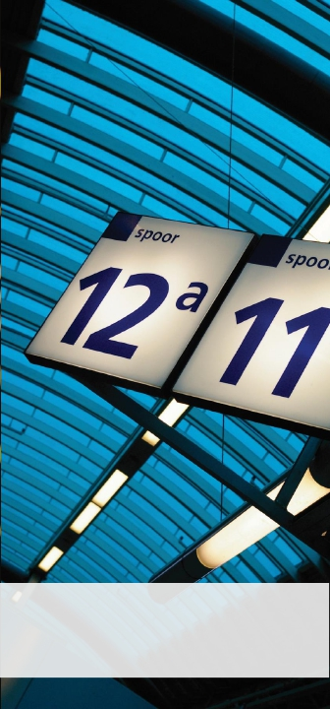
Microsoft design language

Slide 44
Microsoft Design Language
¿Qué es el estilo Microsoft Design Language?
Metro Microsoft Design Language
1. Swiss Style Estilo Tipográfico Internacional
2. Escuela Bauhaus Simplicidad y Minimalismo
3. Kinetic Typography How maecenas dignissim placerat varius
Microsoft Design Language plantea las bases fijadas por Microsoft de la nueva experiencia de usuario y está basada en 3 principios:
Lenguaje de diseño moderno y limpio.
Rápido y en movimiento.
Basado en contenido y tipografía.

Slide 45
Modelo de ejecución
Sandbox execution model
Una aplicación Windows Store se ejecuta dentro de un contenedor de ejecución del shell.
El contenedor de ejecución crea un Sandbox para la App.
El Sandbox es un entorno limitado. No tiene acceso recursos del sistema.
Una aplicación Windows Store no tiene acceso tampoco a servicios locales.
Una aplicación Windows Store no puede ser un servicio.
Contamos con la posiblidad de contar con notificaciones push.
Podemos realizar tareas en Background.

Slide 46
Resoluciones
Múltiples Resoluciones
Tablets / Convertibles
10.1” y 11.6”
Resoluciones (1366x768px, 1920x1080px, 2560x1440px)
PCs
12”, 14” y 15.6”
Resoluciones (1280x800px, 1366x768px, 1920x1080px)
Family Hub
23” y 27”
Resoluciones (1920x1080px, 2560x1440px)

Slide 47
Orientaciones
Orientaciones
Presentación
Landscape
Portrait

Slide 48
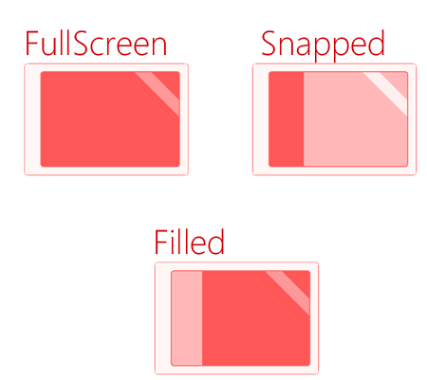
ViewState
Tipos
FullScreen. Pantalla Completa. Es la usada por defecto.
Filled. Si hay una aplicación en modo Filled, la App rellena el resto del espacio disponible.
Snapped. La aplicación se acopla a un lateral de la pantalla.
Notes:
Vista de pantalla completa (usada por defecto, rellena toda la pantalla)
Vista acoplada (la aplicación se acopla en una región de la pantalla)
Vista rellena (la aplicación rellena el resto de la pantalla si hay otra acoplada)

Slide 49

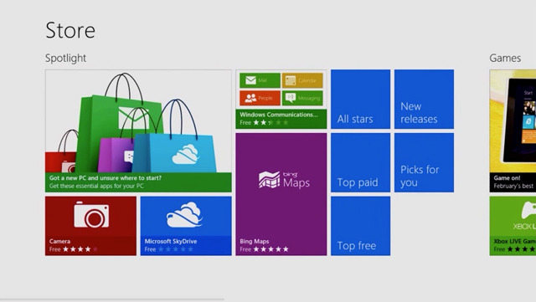
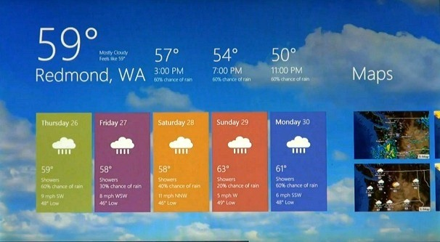
Aplicaciones Windows Store

Slide 50
Características
Táctiles
Pantalla Completa
Sandbox
Comunicación entre Apps
Live Tiles
Múltiples Vistas
Múltiples Orientaciones
Ciclo de Vida Administrado

Slide 51
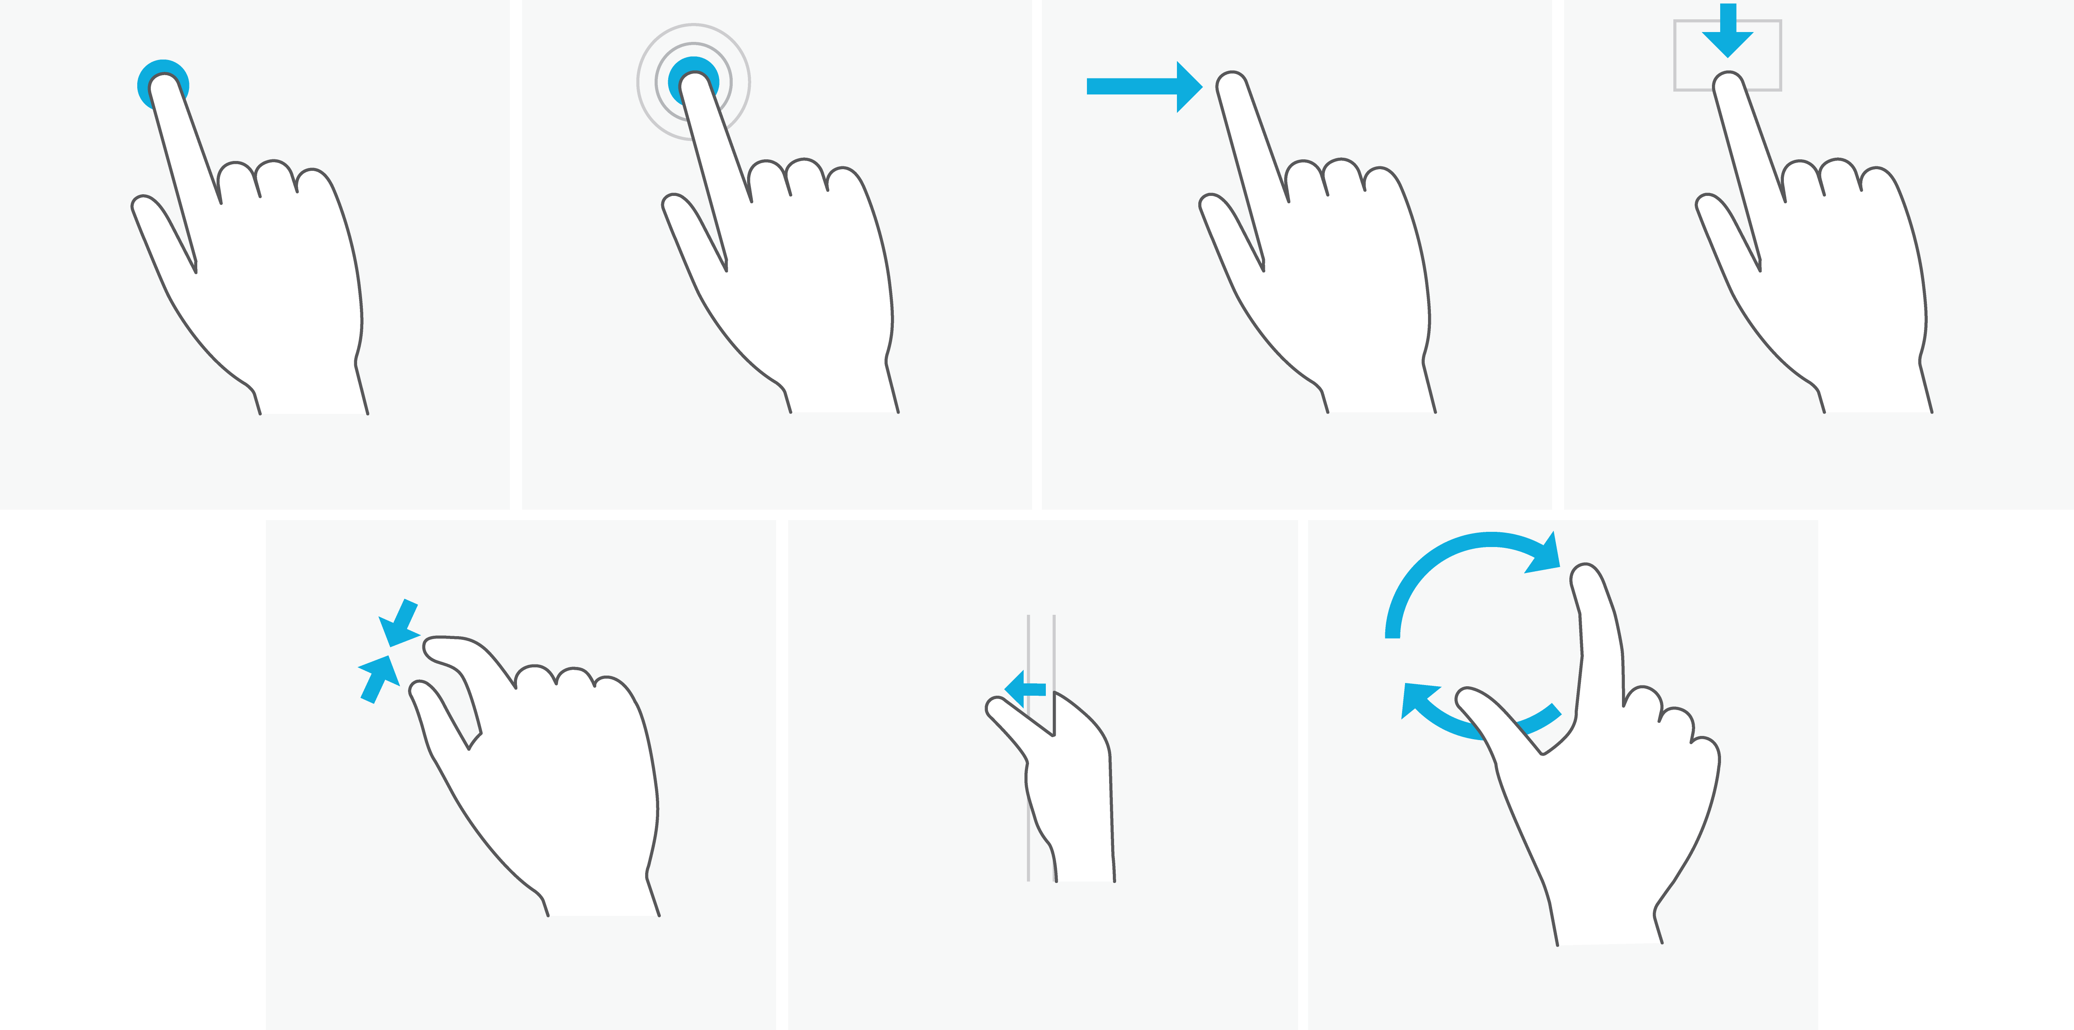
Gestos

Slide 52
Cuadrícula
Cuadrícula
Características
Sistema de cuadrículas
1 unidad = 20x20px
1 subunidad = 5x5px

Slide 53
Márgenes
Márgenes
Características
Cabecera. Fuente SegoeUI Light a 20 px.
100 px con respecto a la parte superior.
120 px con respecto al lateral izquierdo.

Slide 54
Contenido
Contenido
Características
140 px con respecto a la parte superior.
120 px con respecto a la parte izquierda.
Márgen flexible con respecto a la parte inferior.

Slide 55
Pantalla de Inicio (Splash Screen)
Splash Screen
Características
Imagen mostrada al arranque de la aplicación.
Esta prohibido añadir botones de contacto, acerca de u otro tipo.
Tampoco se permite añadir publicidad en esta pantalla.
Tamaños:
620x300 px
868x420 px
1116x540 px

Slide 56
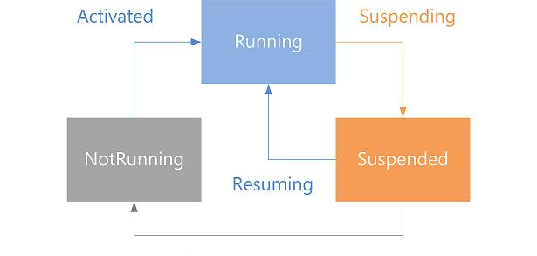
Estado de ejecución
Características
Al arrancar una aplicación esta se inicia (Running) mostrando la pantalla de inicio (Splash Screen) durante 5 segundos.
Una aplicación en ejecución (Running) puede ser suspendida (Suspending) y viceversa.
Cuando el usuario cambia de una App a otra, permenece en estado de ejecución durante 10s antes de que Windows la suspende.

Slide 57
Notificaciones
Avísame!
Características
Avisa al usuario sobre algo relevante.
Son configurables, se pueden omitir.
Al pulsarlas lleva al usuario al área concreta de la aplicación que lanza la notificación.
Notes:
Avisando…

Slide 58
Contratos
Charms
Características
Barra lateral que permite realizar acciones comunes en toda aplicación:
Buscar
Compartir
Inicio
Dispositivos (Impresoras, segundo monitor, etc.)
Configuración.
Notes:
Avisando…

Slide 59
ApplicationBar
Características
Dos posiciones únicas, parte superior o parte inferior.
Oculta por defecto.
Contiene los botones que realizan las acciones principales de la aplicación.
Aparece al hacer clic derecho o al hacer un suave gesto deslizando el dedo en el extremo inferior o superior.

Slide 60
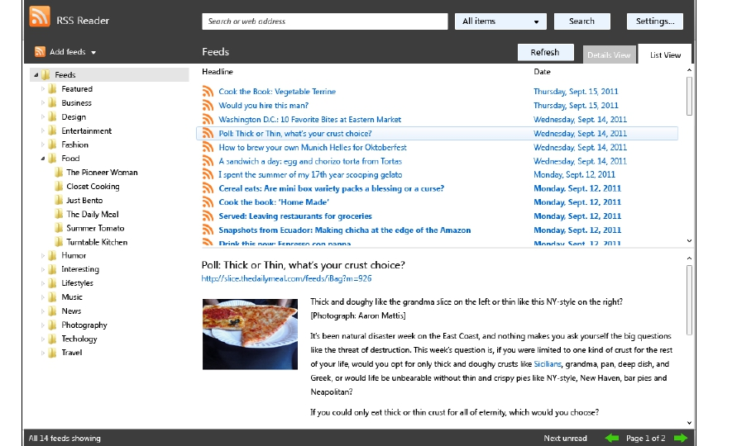


Slide 61
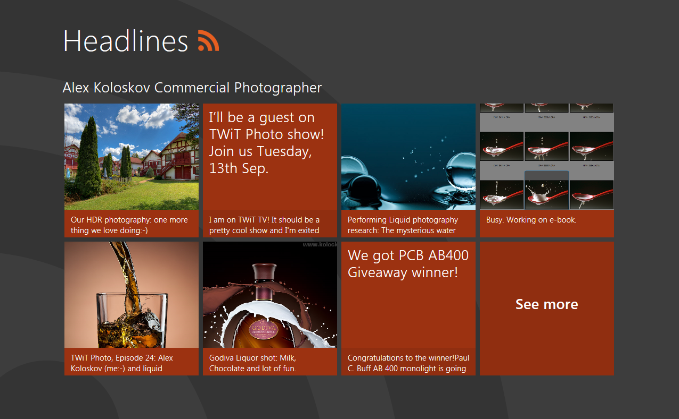

Slide 62


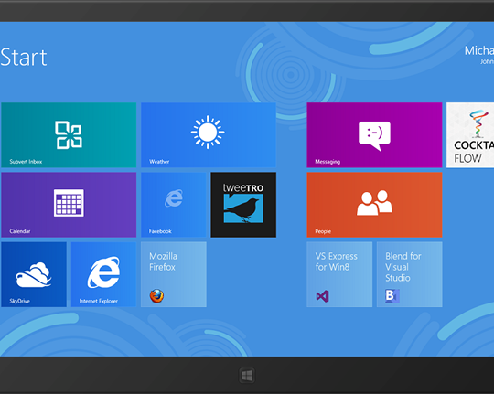
Desarrollo Windows 8

Slide 63
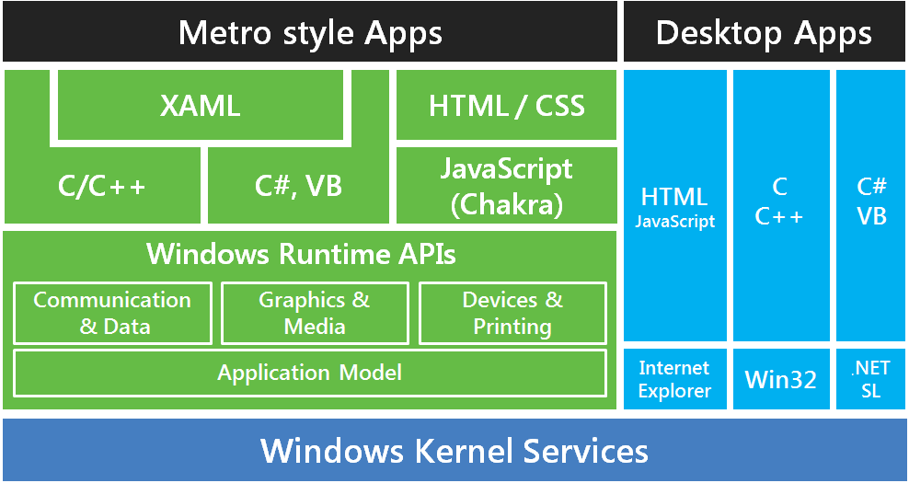
Diagrama Desarrollo
Carácterísticas
API basada en COM.
Intel y ARM.
Podemos desarrollar utilizando XAML con C#, VB y C++ o utilizando HTML y JavaScript.

Slide 64
Herramientas
Visual Studio
Visual Studio 2012
Obligatorio contar con Windows 8.
Obligatorio Microsoft DirectX 11 para desarrollar juegos.

Slide 65
El emulador
Emulator
Características
Permite simular distintos comportamientos (rotaciones, etc.)
Nos permite probar múltiples resoluciones.

Slide 66

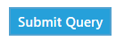
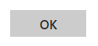

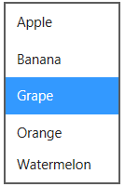
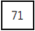
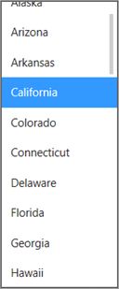
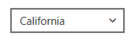
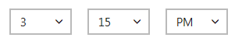

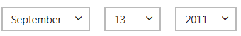
Controles
Button
Hyperlink
Ratings*
Checkbox
ListBox
Slider
Combo Box
Progress Bar
Time Picker*
Progress Ring
Date Picker*
Toggle Switch
Radio Button

Slide 67
Demo
Hola Windows 8. ¿Continuáis con hambre?.

Slide 68


Windows Store

Slide 69
Windows Store
Distribución de Aplicaciones.
Es necesaria una cuenta de desarrollador para publicar aplicaciones en la Windows Store.
Los costes son 49$ para particulares y 99$ para empresas.
Al publicar se configura la aplicación. Desde el precio hasta metadatos muy útiles.
Se envía la aplicación para pasar un proceso de certificación.
Las aplicaciones se organizan en la Windows Store por categorías.
Contamos con un buscador de aplicaciones.
Las aplicaciones Windows Store sólo se pueden obtener desde la tienda de aplicaciones.

Slide 70
De nuevo, hablamos de Oportunidades
Store en:
Apps en:
Desarrolladores de:
Pagos:
230+
países
100+
idiomas
120+
markets
80+
monedas

Slide 71
Oportunidades
Windows 7
690M
Android
345M
iOS
190M
Mac
32M
Marzo, 2012 - IDC

Slide 72
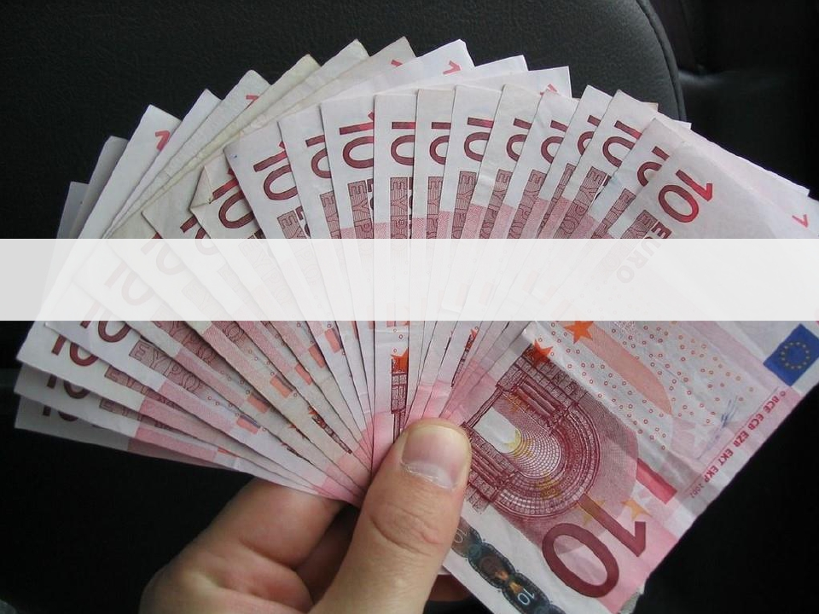
Modelos de negocio

Slide 73
Modelo de negocio
¿Formas de obtener beneficios?
Aplicaciones gratuitas.
Aplicaciones de pago.
Pagos dentro de Aplicaciones (In-App Purchases).
Modo Trial.
Publicidad.

Slide 74
Preguntas y respuestas.
¿Dudas?
P&R

Slide 75
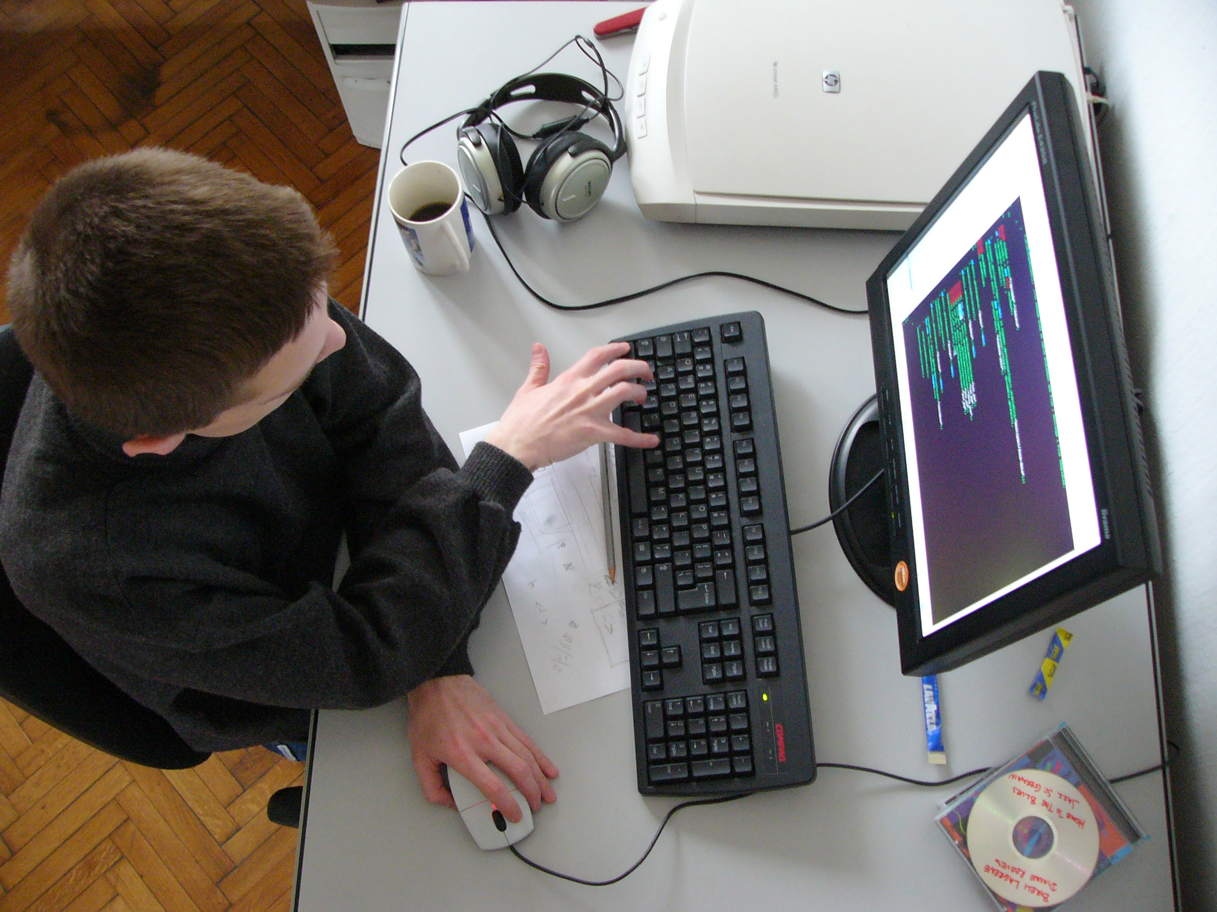
Gracias por vuestro tiempo!

